Slide 1
adidas it’s back
SEESAME Communication Experts
Notes:
Sľúbený obsahový plán

Slide 2
Zhrnutie

Slide 3
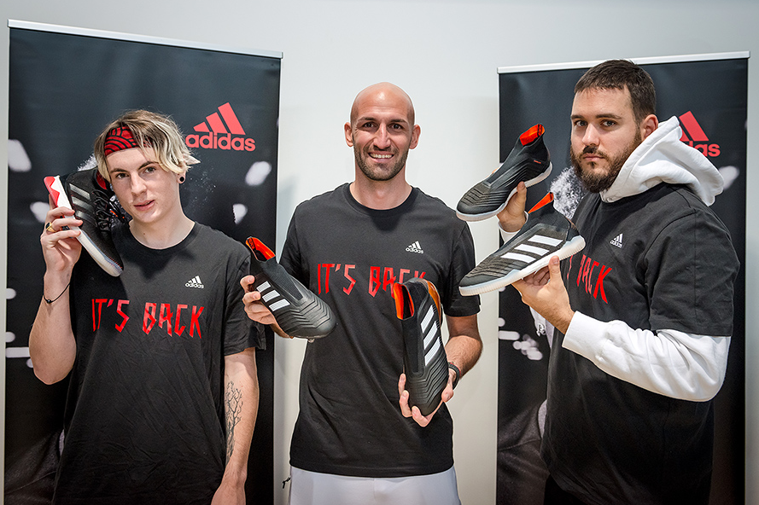
adidas po rokoch znovu uvádzal na trh legendárne kopačky – adidas Predator.
V kampani It’s back predstavili mladým kopačky influenceri. Prerušili vyučovanie na bratislavskej športovej škole a pripravili im špeciálne podujatie, ktorého hlavnou postavou boli tieto kopačky.
Obsah z predstavenia zaplavil Instagram a Facebook. Futbalisti sa tak dozvedeli o kopačkách tam, kde sa prirodzene nachádzajú, na sociálnych sieťach, z úst ich hrdinov – influencerov či kamošov a spoluhráčov.

Slide 4
Výzva a cieľ

Slide 5
Značka adidas sa v roku 2017 rozhodla oživiť svoju legendu medzi kopačkami.
Veľký celosvetový come-back mal nastať v stredu 22. novembra 2017 presne o 10:00.
Našou úlohou bolo vymyslieť, ako ich návrat v tomto čase čo najefektívnejšie odkomunikovať mladým aktívnym futbalistom.
Práve v tejto cieľovej skupine potrebuje adidas zvýšiť povedomie a preferenciu značky pri výbere kopačiek.

Slide 6
Stratégia a plán

Slide 7
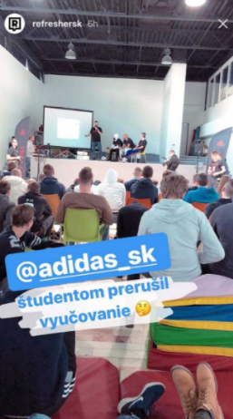
Kopačky mladým predstavili ich hrdinovia –
influenceri. Tých obdivujú pre ich futbalové schopnosti alebo uznávajú ich názor na šport.
Predstavenie sme priniesli rovno k mladým futbalistom na špeciálnu hodinu futbalu na športové gymnázium v Bratislave.
Notes:
Ščítanosť 3153

Slide 9
Realizácia

Slide 10
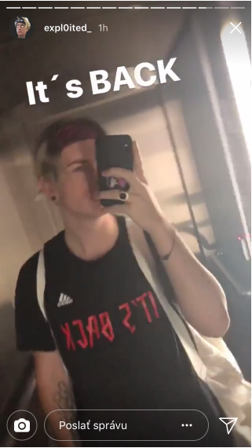
Influenceri niekoľko dní pred oficiálnym dátumom predstavenia začali pridávať na sociálne siete fotky či videá s legendárnymi gólmi, ktoré strelili futbalisti v kopačkách adidas Predator.
Tiež postovali záhadný nápis It’s back. Ich followeri začali byť zvedaví a hádať, čo sa za heslom skrýva.
Notes:
Ščítanosť 3153

Slide 11
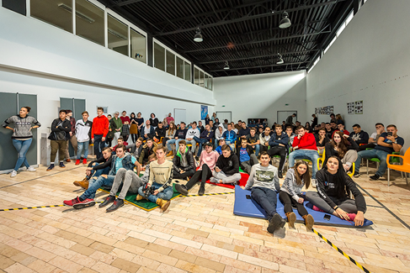
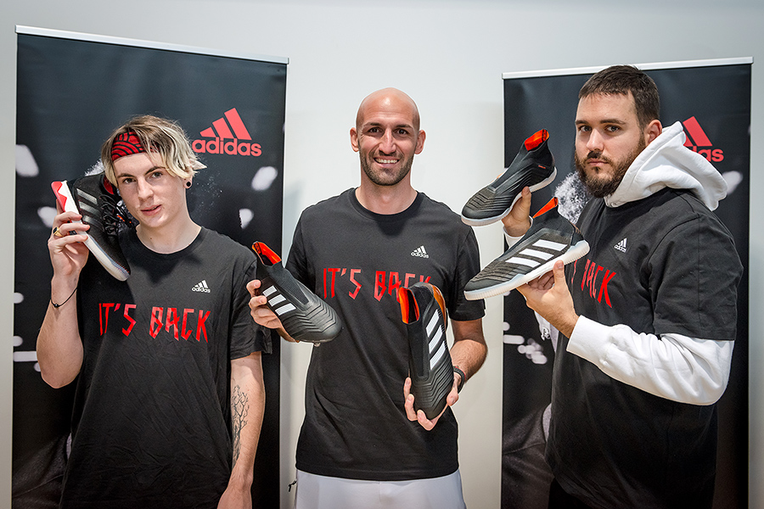
Hodina futbalu prerušila vyučovanie na športovom gymnáziu 80-tim mladým futbalistom.
Študenti zažili špeciálny futbalový kvíz spojený s osobnosťami a momentami, ktoré sú navždy spojené s kopačkami Predator.
Na záver, v momente celosvetového predstavenia všetci influenceri odbalili nové adidas Predator kopačky, čím oficiálne ohlásili ich come-back na Slovensku.
Mladí futbalisti sa fotili so svojimi hrdinami a fotky zdieľali prostredníctvom sociálnych sietí medzi spoluhráčov a kamošov.
Notes:
Ščítanosť 3153

Slide 12
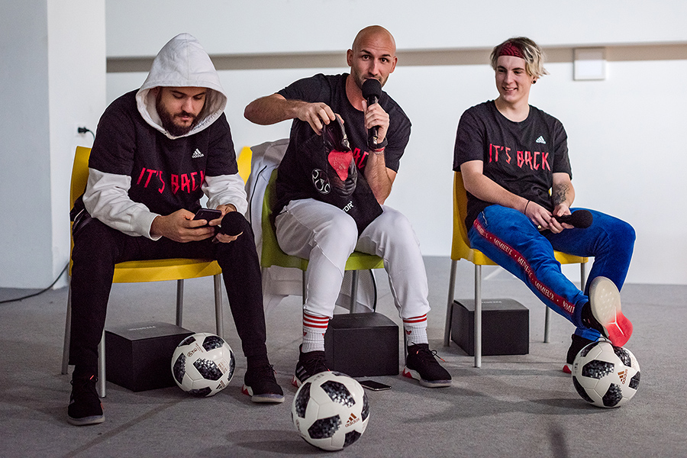
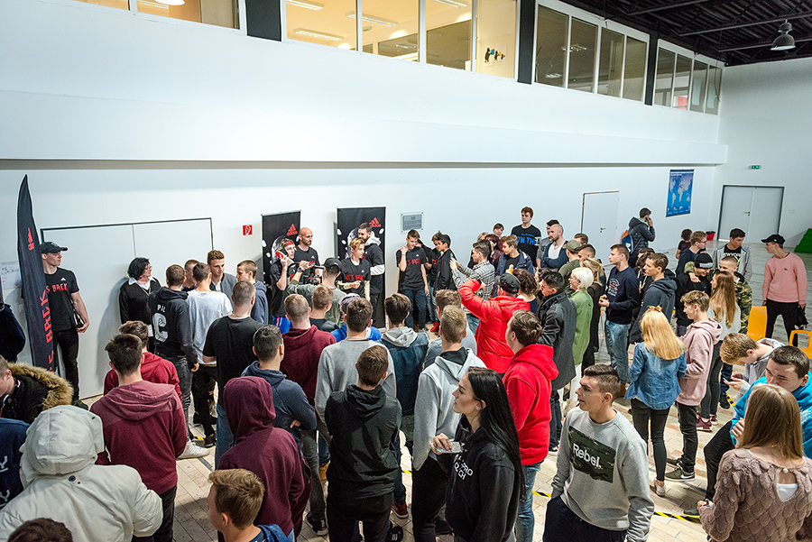
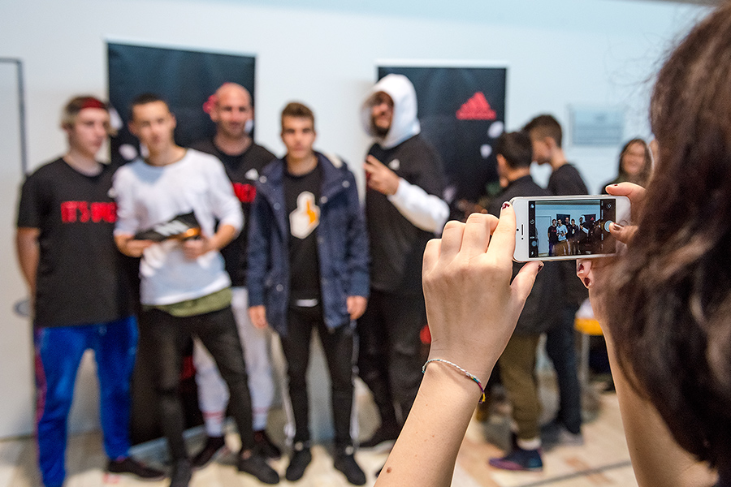

Slide 13
Výsledky

Slide 14
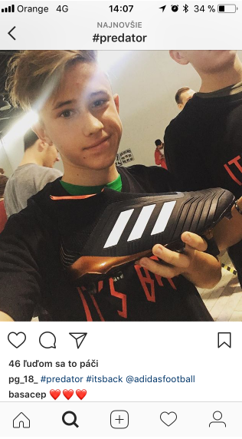
Mladí futbalisti zdieľali fotografie a videá z udalosti s kamarátmi, vďaka čomu vznikol user generated content, ktorý sa rozšíril presne medzi cieľovú skupinu.
Cieľová skupina sa tak dozvedela o príchode nových kopačiek nie od značky, ale buď od svojich hrdinov, alebo od svojich kamarátov, s ktorými sa stotožňujú.

Slide 15
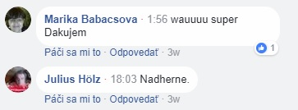
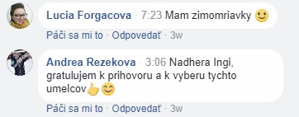
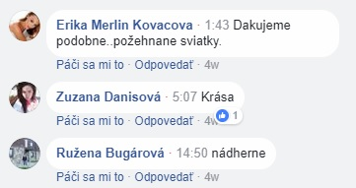

Slide 16
Ďakujeme

